Slide 1
Chào mừng các con đến với tiết
Tập viết

Slide 2
Thứ sáu ngày 26 tháng 3 năm 2021
Tập viết

Slide 3
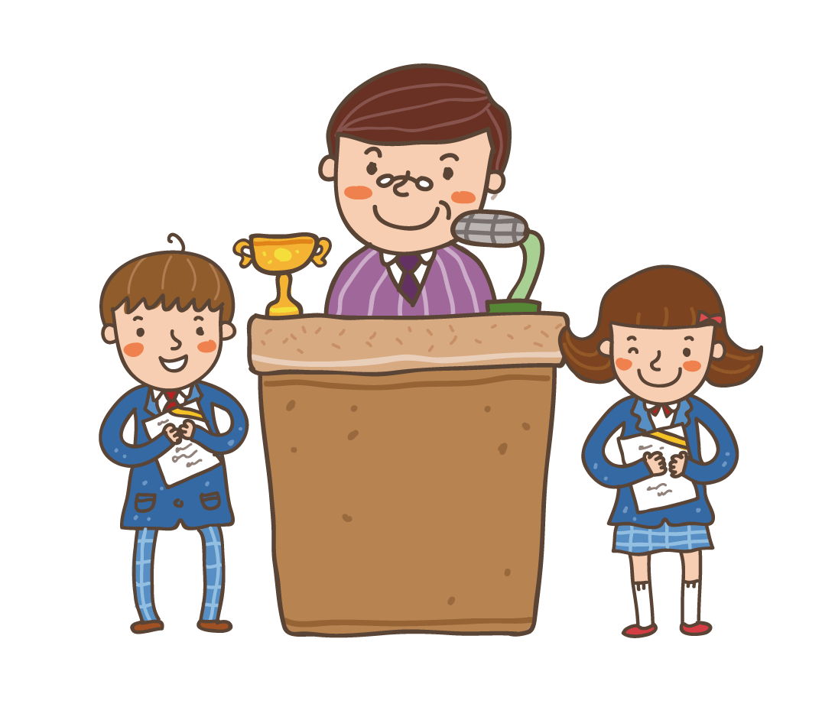
Chữ hoa: I, K
Notes:
3

Slide 4
Thứ sáu ngày 26 tháng 3 năm 2021
Tập viết
I I I I I I
I I I I I I

Slide 5
Thứ sáu ngày 26 tháng 3 năm 2021
Tập viết
I I I I I I
I I I I I I
K K K K K K
K K K K K K

Slide 6
Kiên Giang

Slide 7
Thứ sáu ngày 26 tháng 3 năm 2021
Tập viết
I I I I I I
I I I I I I
K K K K K K
K K K K K K
Kiên Giang Kiên Giang Kiên Giang
Kiên Giang Kiên Giang Kiên Giang

Slide 8
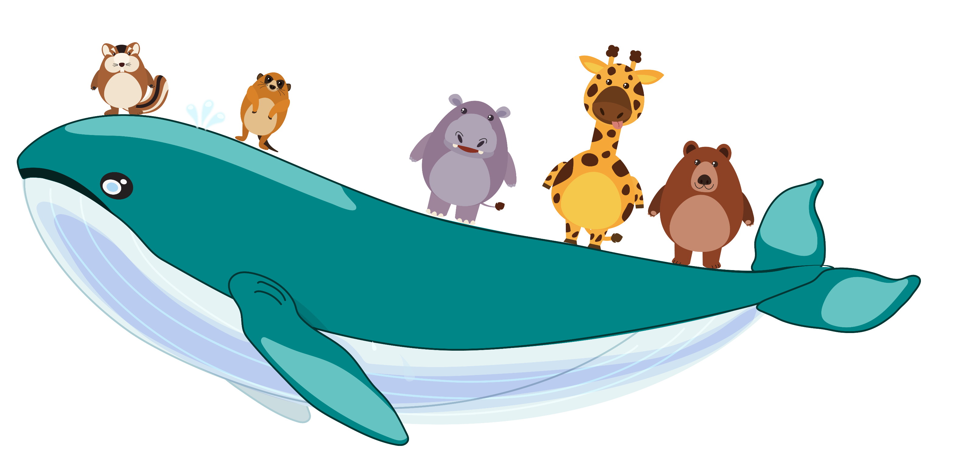
HẸN GẶP LẠI

